Slide 1

SISTEM KOLOID
Fabian Bagaskara

Slide 2
Sistem Dispersi
Ketika kita mencampurkan dua zat makan campuran tersebut akan membentuk suatu dispersi atau penyebaran merata dua fase.
Dalam dispersi terdapat dua fase, ada fase terdispersi atau fase dalam dan ada fase pendispersi atau fase luar.
Jumlah molekul terdispersi umumnya lebih kecil daripada fase pendispersi.

Slide 3
Ada yang tau apakah itu larutan, suspensi, dan koloid?
MARI LIHAT PERCOBAAN BERIKUT INI!
LARUTAN
KOLOID
SUSPENSI

Slide 4
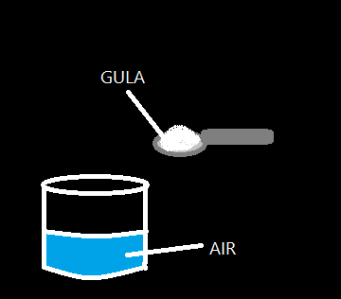
LARUTAN
Larutan adalah campuran yang bersifat homogen.
Ukuran zat terlarut sangat kecil ± < 1 nm sehingga sulit untuk mengamati zat yang terlarut meski disaring sekalipun.

Slide 5
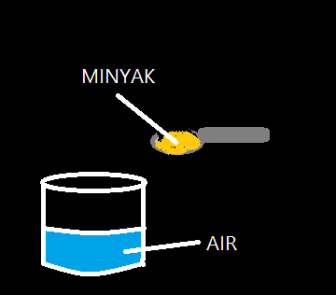
SUSPENSI
Suspensi merupakan campuran yang bersifat heterogen.
Zat terlarut dalam suspensi cukup besar ± > 100 nm sehingga kita dapat mengamati perbedaan antara zat yang terlarut dan pelarut.

Slide 6
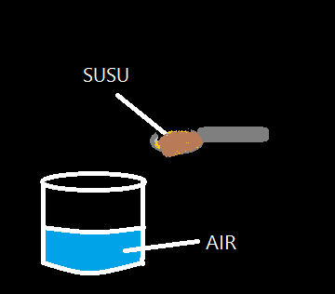
KOLOID
Koloid adalah campuran yang tampak bersifat homogen, padahal koloid juga besifat heterogen.
Ukuran partikelnya 1 nm – 100 nm, hal itu membuat koloid sering disebut perpaduan larutan dan suspensi.

Slide 7
PENGELOMPOKAN SISTEM KOLOID
Fase Padat-Cair (Sol)
Fase Padat-Padat (Sol Padat)
Fase Padat-Gas (Aerosol Padat)
Fase Cair-Gas (Aerosol)

Slide 8
Sistem Koloid
Fase Padat-Cair (Sol)

Slide 9
Sol adalah sistem koloid dari partikel padat yang terdispersi dalam zat cair.
Sol yang memadat disebut gel.

Slide 10
Fase padat-cair terbentuk dari fase terdispersi berupa zat padat dan fase pendispersi berupa cairan.

Slide 11
Contoh-contoh Sistem Koloid Fase Padat-Cair

Slide 12
Agar-Agar
Apabila konsentrasinya rendah, maka pada keadaan dingin sol akan tetap berwujud cair,tapi jika konsentrasi agar-agar tinggi, maka pada keadaan dingin sol akan menjadi padat.

Slide 13
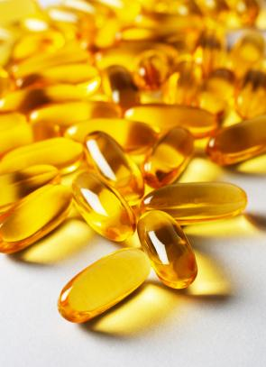
Gelatin
Gelatin adalah tepung yang diperoleh dari hasil perebusan kulit atau kaki binatang.
Jika gelatin didispersikan di dalam air, terbentuk suatu sol.

Slide 14
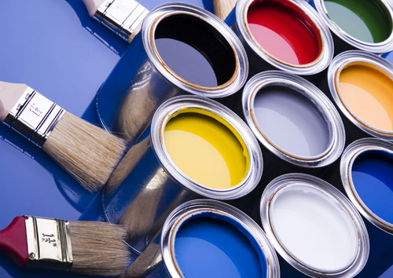
Cat
Untuk cat tembok dan tinta, zat warna terdispersi di dalam air
Untuk cat besi atau cat kayu, zat warna terdispersi di dalam pelarut organik.

Slide 15
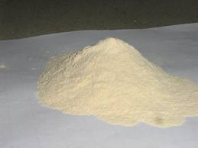
Pektin
Pektin adalah tepung yang diperoleh dari buah pepaya muda, apel dan kulit jeruk.
Jika pektin didispersikan di dalam air, terbentuk sol yang kemudian memadat sehingga membentuk gel.
Biasa digunakan untuk pembuatan selai.

Slide 16
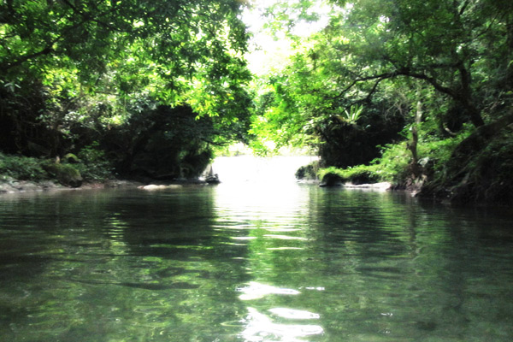
Air Sungai
Tanah dalam air sungai terdispersi di dalam medium air.

Slide 17
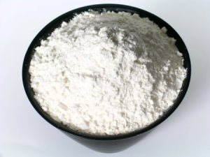
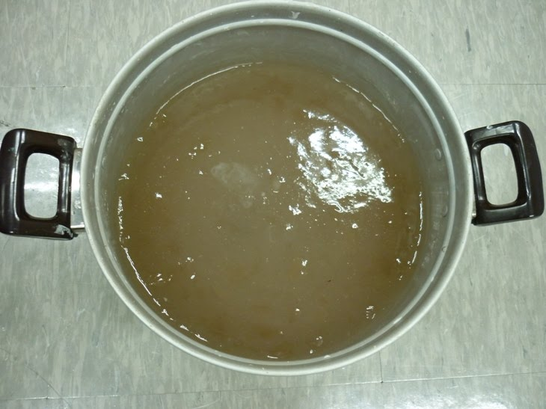
Cairan Kanji
Tepung kanji yang dilarutkan di dalam air dingin akan membentuk suatu suspensi.
Jika suspensi dipanaskan terbentuk sol. Jika konsentrasi tepung kanji cukup tinggi, sol akan memadat sehingga membentuk gel.

Slide 18
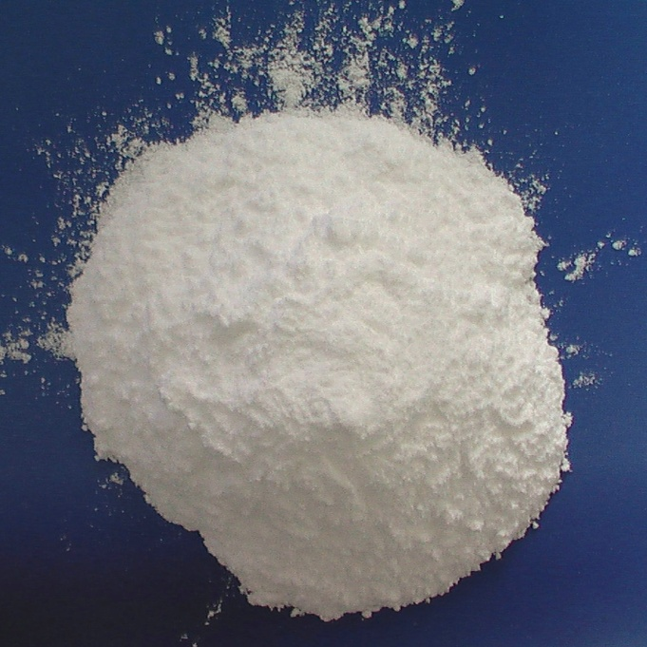
Gel Kalsium Asetat dalam Alkohol
Sol Arpus (damar)
Sol Belerang
Sol Emas
Sol Fe(OH)₃
Sol Al(OH)₃

Slide 19
Sistem Koloid
Fase Padat-Padat (Sol Padat)

Slide 20
Sol padat adalah sistem koloid yang terbentuk dari fase terdispersi dan pendispersi padat.

Slide 21
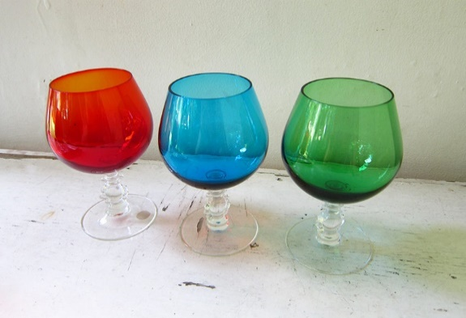
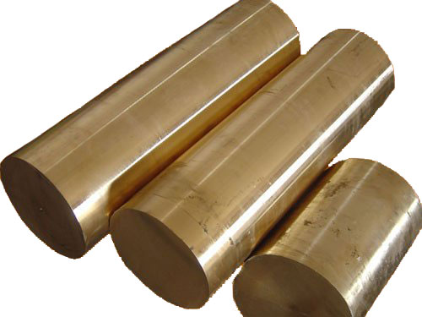
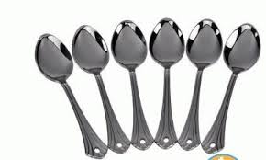
Contohnya
Gelas Berwarna
Bronze
Stainless Steel

Slide 22
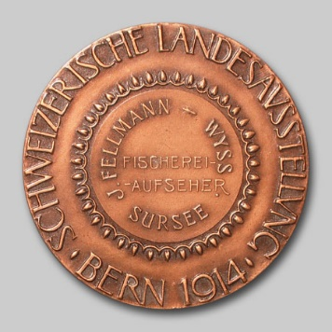
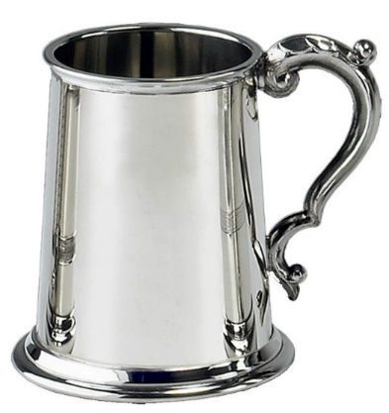
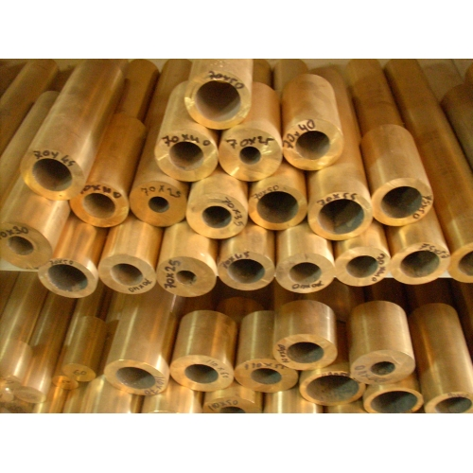
Paduan Logam
Bronze adalah paduan antara logam timah dan tembaga dengan kandungan timah sebesar 12%
Pewter, merupakan paduan antara 85-99% timah dan sisanya tembaga, antimony, bismuth, dan timbale. Banyak dipakai untuk vas, peralatan ornament rumah, atau peralatan rumah tangga
Fosfor Bronze adalah paduan bronze yang ditambahkan unsur fosfor.
Notes:
FB = Kuningan tembaga dan seng
Perunggu tembaga dan timah

Slide 23
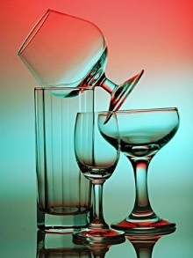
Gelas
Gelas dan kaca saat ini merupakan bahan yang telah umum dan banyak dipakai untuk keperluan rumah tangga, konstruksi bangunan ataupun alat-alat teknik.

Slide 24
STAINLESS STEEL
Stainless steel terbentuk dari logam campuran. Logam itu terdiri dari besi, kromium, dan nikel.

Slide 25
Sistem Koloid
Fase Padat-Gas (Aerosol Padat)

Slide 26
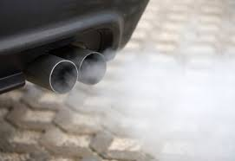
Aerosol Padat
Fase ini terbentuk dari fase terdispersi padat dan fase pendispersi gas.
Contohnya : Asap dari kendaraan bermotor atau pembakaran.

Slide 27
Sistem Koloid
Fase Cair-Gas (Aerosol)

Slide 28
Aerosol adalah sistem koloid dari zat cair yang terdispersi dalam gas
Fase cair-gas terbentuk dari fase terdispersi berupa zat cair dan fase pendispersi berupa gas

Slide 29
CONTOHNYA

Slide 30
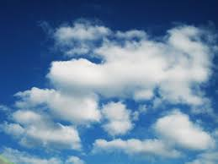
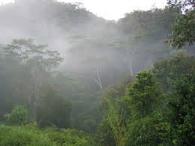
Awan dan kabut
Awan dan kabut terbentuk dari air yang menguap, ketika air itu menguap maka air itu akan terdispersi di udara sehingga membentuk awan dan kabut.

Slide 31
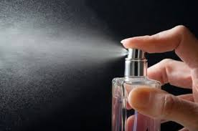
Hair spray, parfum, dan cat semprot
Ketika kita akan menggunakannya maka kita akan menekan tombol semprotan. Ketika ada tekanan yang membuat cairan naik dan ketika cairan itu di udara maka cairan itu akan terdispersi oleh gas.

